Slide 1

Mikrofón
Jakub Janeček
3.C

Slide 2
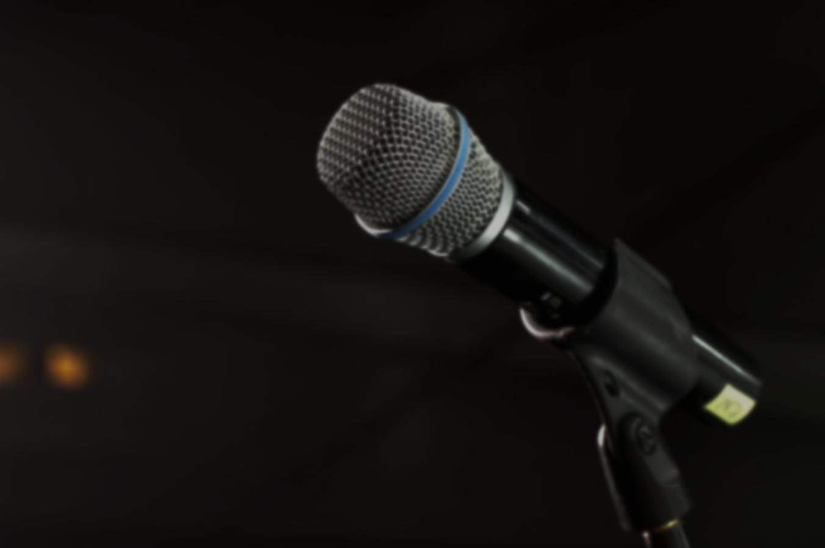
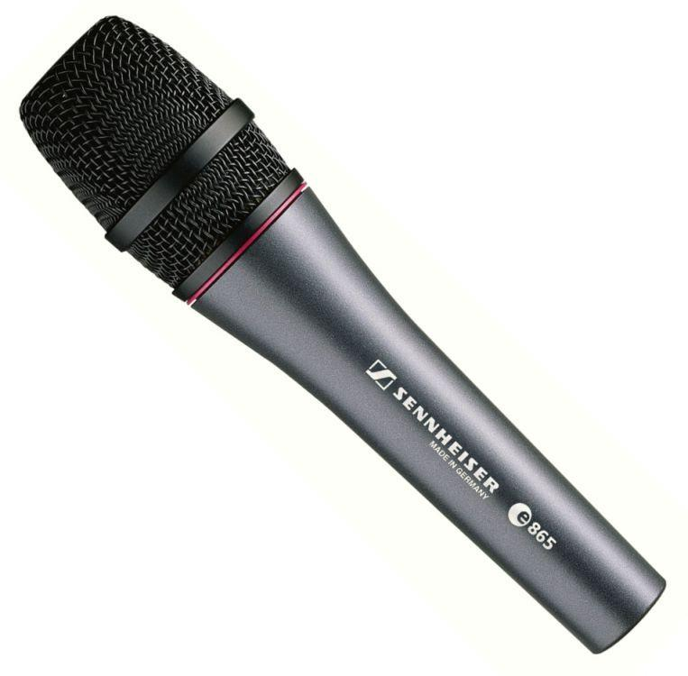
PRINCÍP ČINNOSTI
Mikrofón je vstupné zariadenie, ktoré mení zvukovú vlnu na elektrický signál tak, že zvuková vlna rozkmitá jeho membránu (pohyblivá vrstva, ktorá reaguje na dopadajúce zvukové vlny), pohyb membrány sa prenesie na elektrickú časť (cievka, kondenzátor..), a výsledkom je napäťový signál, ktorý zodpovedá pôvodnému zvuku.
Podľa typu mikrofónu sa pohyb membrány mení na elektrický signál rôznymi spôsobmi:
zmenou elektrického odporu (uhlíkový mikrofón)
indukciou napätia v cievke (dynamický mikrofón)
zmenou kapacity kondenzátora (kondenzátorový mikrofón)
piezoelektrickým javom (piezoelektrický mikrofón)
Kondenzátorový mikrofón

Slide 3

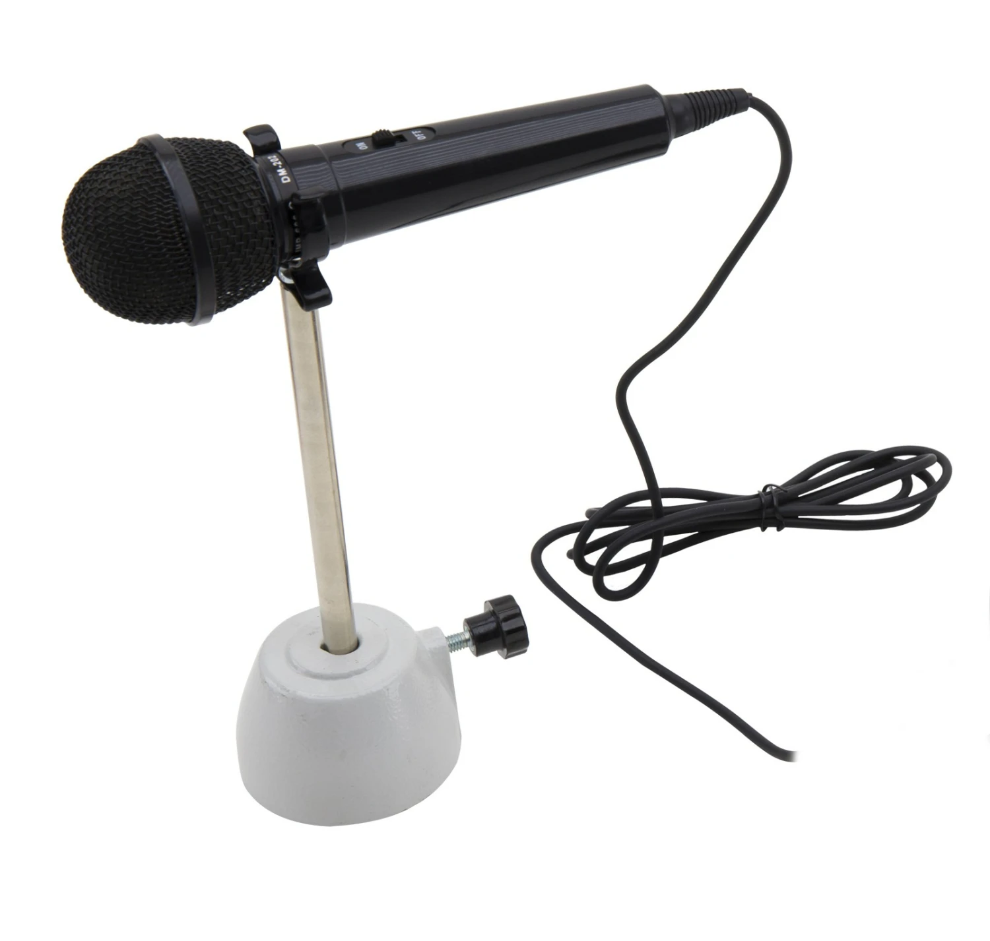
ROZDELENIE
Podľa princípu:
Dynamický – membrána je spojená s cievkou, ktorá sa pohybuje v magnetickom poli a indukuje elektrické napätie.
Kondenzátorový – membrána tvorí jednu elektródu kondenzátora, jej pohyb mení kapacitu a vznikajú zmeny napätia, potrebujú napájanie.
Elektretový – špeciálny typ kondenzátorového mikrofónu so stálou polarizáciou, často je v mobiloch.
Uhlíkový – vibrácie membrány stláčajú uhlíkové zrná, čím sa mení odpor obvodu a vytvára sa zodpovedajúci elektrický signál.
Piezoelektrický – membrána pôsobí na piezoelektrický material (kremenný kryštál) - keď sa naň pôsobí tlakom alebo deformáciou, vytvorí sa elektrické napätie. Toto napätie zodpovedá pôvodnému zvuku.
Podľa smerovej charakteristiky:
Omnidirekčný (sníma zo všetkých strán)
Kardioidný (najviac sníma spredu, menej zboku, takmer vôbec zozadu)
Superkardioidný (úzky uhol snímania spredu, zachytáva zvuk zozadu)
Hyperkardioidný (veľmi úzky uhol snímania spredu, zachytáva viacej zvuku zozadu)
Dvojitý (bi-direkčný) (snímajú spredu a zozadu)
Piezoelektrický mikrofón

Slide 4
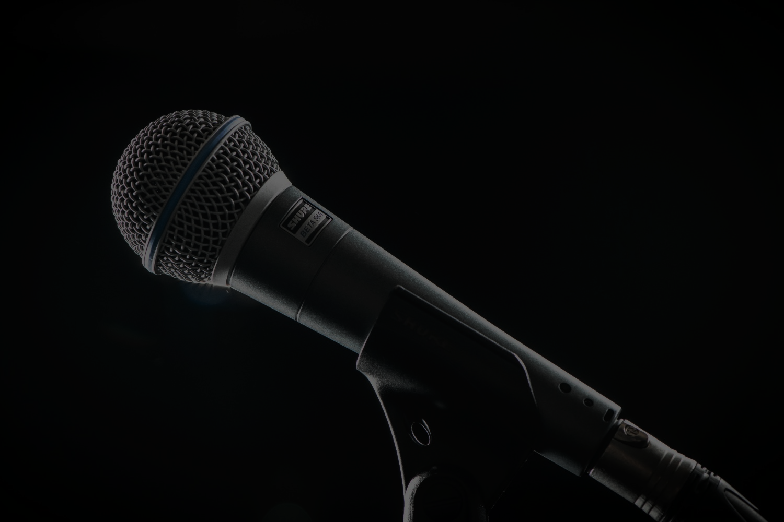
PARAMETRE
Frekvenčný rozsah: Udáva rozmedzie frekvencií, ktoré je mikrofón schopný zaznamenať. Širší rozsah umožňuje zachytiť viac zvukov.
Citlivosť: Vyššia citlivosť znamená, že mikrofón dokáže zaznamenať aj jemnejšie zvuky.
Impedancia: Jedná sa o elektrický parameter, ktorý charakterizuje striedavý elektrický obvod mikrofónu. Je dôležitá pre optimálne pripojenie mikrofónu k zosilňovaču alebo inému zariadeniu.
Napájanie: Niektoré mikrofóny potrebujú externý zdroj napájania, napríklad fantómové napájanie (systém napájania, ktorý dodáva malé množstvo elektrického napätia cez rovnaký kábel, ktorý prenáša aj zvukový signál), ktoré je často dodávané cez XLR konektor. Iné mikrofóny fungujú na klasické batérie.
Ochrana pred vetrom: Tento parameter, často tvorený molitanom, zabraňuje prenosu nežiadúcich zvukov spôsobených vetrom, čo je dôležité pre záznam v exteriéroch.
Typ konektora: Mikrofóny sa líšia aj typom konektorov, ako sú odolnejšie XLR konektory pre profesionálne štúdiové mikrofóny, alebo bežnejšie 3,5 mm jacky pre domáce použitie.

Slide 5
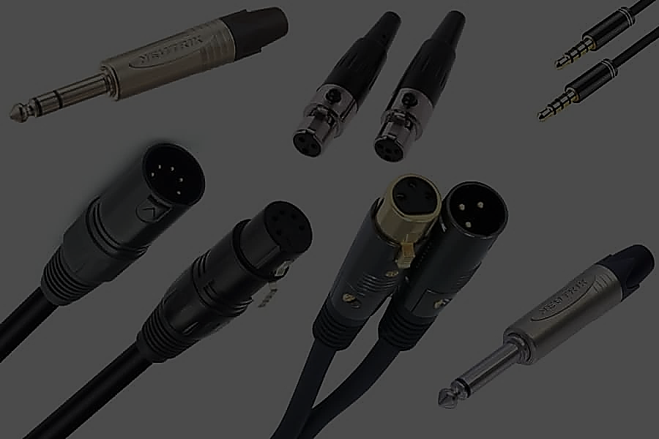
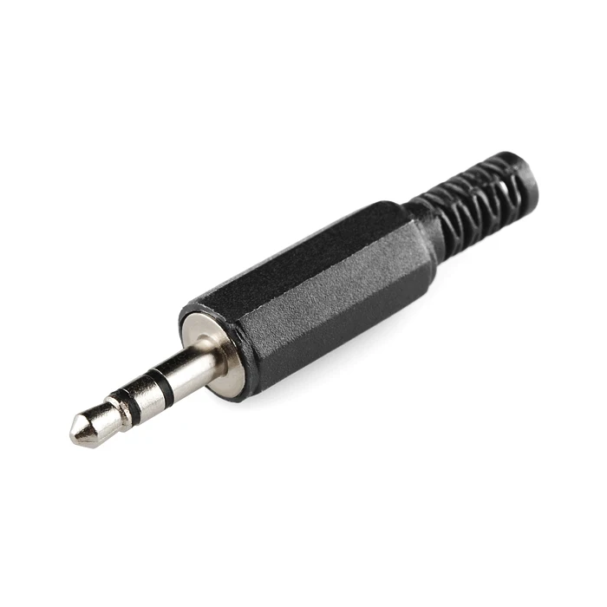
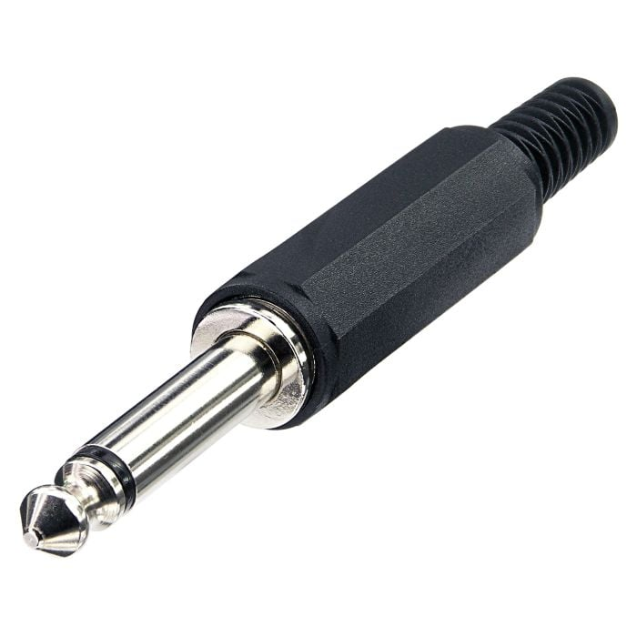
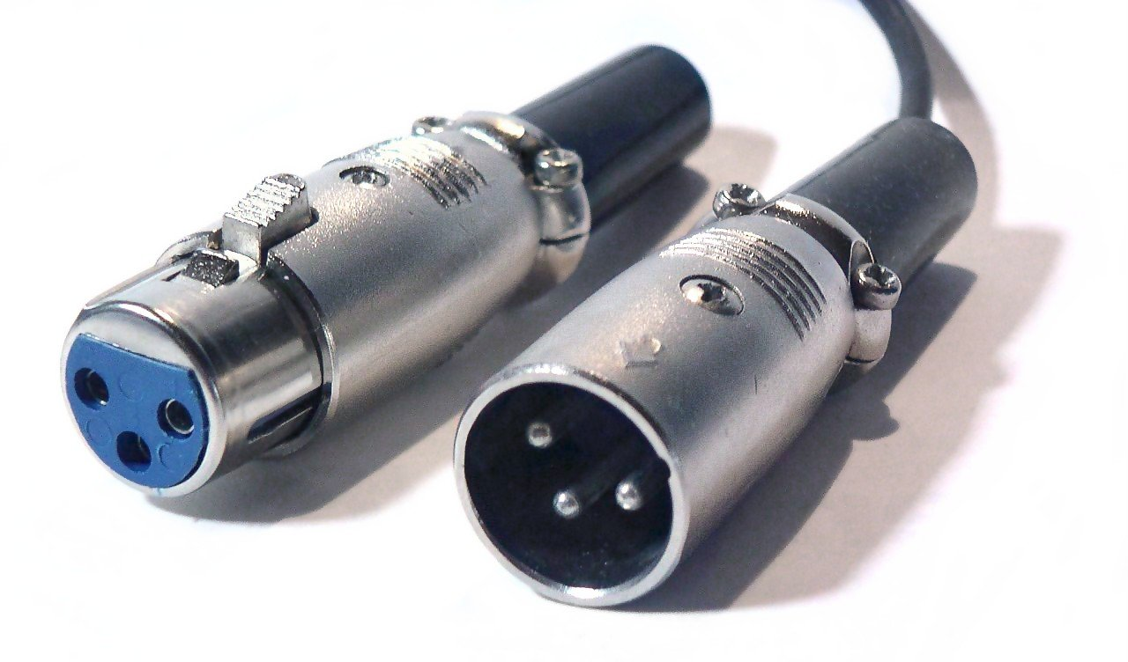
PORTY
USB: Pripojenie priamo do počítača.
3,5 mm jack: Malý, bežne používaný konektor na pripojenie k počítačom a iným zariadeniam.
6,3 mm jack: Väčší konektor používaný v štúdiových a nástrojových mikrofónoch.
XLR: Typický pre štúdiové mikrofóny, ktoré potrebujú fantómové napájanie alebo sa pripájajú k profesionálnemu zvukovému zariadeniu.
3,5 mm jack
6,3 mm jack
XLR konektor

Slide 6

Ďakujem za pozornosť ☺

